Slide 1

Mgr.Martina Dundová
VY_32_INOVACE_4C_14_Přírodověda
Subtropický a mírný podnebný pás
pátý
8.11.2012
Podnebí,rostliny,živočichové
Čtení,seznámení se s učivem

Slide 2
Subtropický pás
V subtropickém pásu je teplé počasí ,dešťové srážky jsou méně časté.
Zvířata v subtropickém pásu jsou daněk, muflon, ovce, šakal, plazi, klokan, hmyz, racek…
Rostliny v subtropickém pásu jsou fíkovník, levandule, rozmarýn, cesmína, olivovník, citrusy, vinná réva…

Slide 3
Mírný pás
V mírném pásu se střídají čtyři roční období, počasí je mírné.
Česká republika patří do mírného podnebného pásu.
Mírný pás dělíme ne STEPI
LISTNATÉ a SMÍŠENÉ LESY
JEHLIČNATÉ LESY

Slide 4
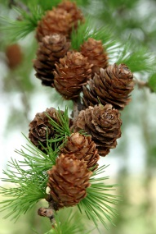
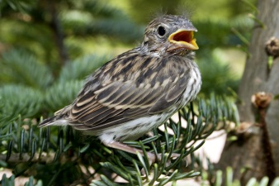
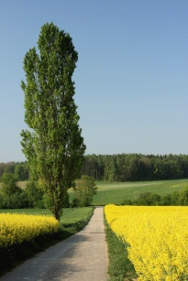
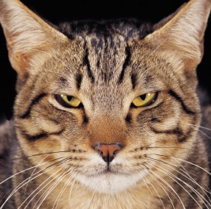
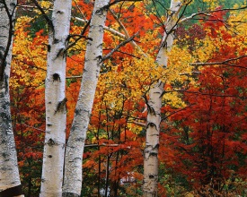
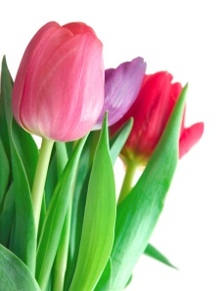
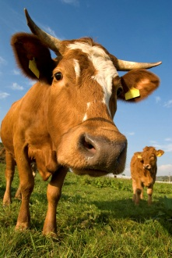

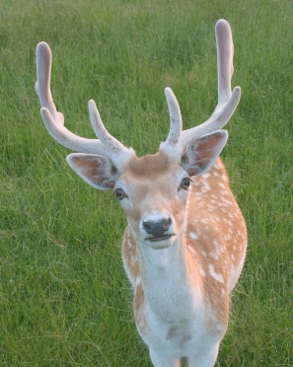

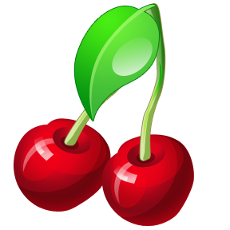
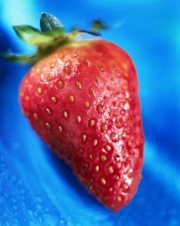
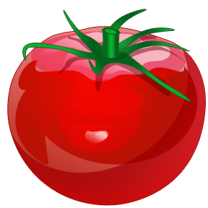

Zvířata a rostliny v mírném pásu

Slide 5
Použité zdroje:
Otevřená galerie MS OFFICE

